Slide 1

嵌入式系统工程师

Slide 2
System V进程间通信

Slide 3
大纲
消息队列(message queue)
共享内存(shared memory)
信号量(semaphore arrays)

Slide 4
大纲
消息队列(message queue)
共享内存(shared memory)
信号量(semaphore arrays)

Slide 5
信号量
信号量通信机制主要用来实现进程间的同步、互斥。
信号量的值本质上是一个非负的整数计数器，信号量的值用来标识可用资源的个数。它被用来控制对可用资源的访问。
  同步:
两个或两个以上的程序在运行过程中协同步调，按预定的先后次序运行。
  互斥：
一个公共资源同一时刻只能被一个程序使用，多个程序不能同时使用公共资源。

Slide 6
信号量
System V信号量的特点
在实际应用中两个进程间通信可能会使用多个信号量，因此System V的信号量以集合的概念来管理。
信号量集合的组成
  信号量集合数据结构：struct semid_ds
  此数据结构中定义了整个信号量集的基本属性。
  信号量数据结构：struct sem
  此数据结构中定义了信号量的基本属性。

Slide 7
信号量
在ubuntu 12.04中信号量限制值如下:
  系统中最大信号量集的个数：128
  每个信号量集最大的信号量数：250
  系统中最大信号量数：3200
  每个semop调用最大的操作数：32
  信号量的最大值：32767
  最大退出时调整值：32767

Slide 8
信号量
ＰＶ原语是对信号量的操作
  P操作：
如果信号量的值等于零，就挂起操作进程；如果信号量的值大于零，就把信号量减去1。
  Ｖ操作：
使信号量的值加１。
信号量主要用于进程或线程间的同步和互斥这两种典型情况。
若用于互斥，几个进程（或线程）往往只设置一个信号量。
若用于同步操作，往往会设置多个信号量，并且安排不同的初始值，来实现它们之间的执行顺序。

Slide 9
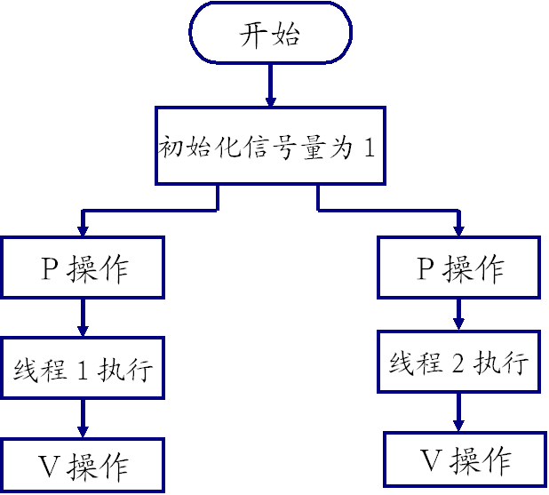
信号量
信号量用于互斥

Slide 10
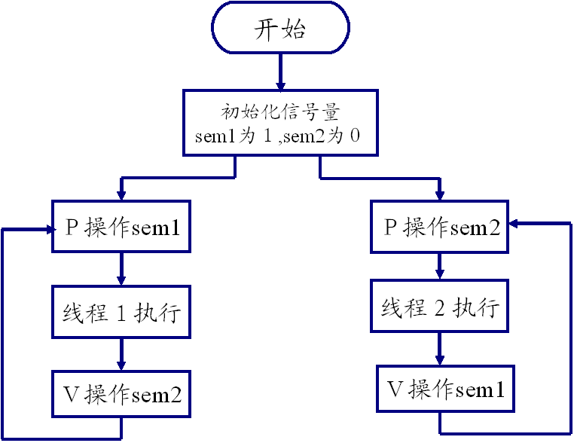
信号量
信号量用于同步

Slide 11
信号量
创建信号量集合
#include <sys/types.h>
#include <sys/ipc.h>
#include <sys/sem.h>
int semget(key_t key, int nsems, int semflg);
功能：
创建或打开一个信号量集合，该集合中可以包含多个信号量。

Slide 12
信号量
参数：
key：IPC键值。
nsems：创建的信号量的个数（0表示打开一个已经在的信号量集）。
    semflg的取值：
    IPC_CREAT：创建信号量。
    IPC_EXCL：检测信号量是否存在。
    位或权限位：信号量位或权限位后可以设置信号量的访问权限，格式和open函数的mode_t一样，但可执行权限未使用。
返回值：
成功：消息队列的标识符，失败：返回-1。

Slide 13
信号量
控制信号量集合、信号量
#include <sys/types.h>
#include <sys/ipc.h>
#include <sys/sem.h>
int semctl(int semid, int semnum,
int cmd, ...);
功能：
对信号量集合以及集合中的信号量进行操作。

Slide 14
信号量
参数：
semid：信号量集标识符。
semnum：集合中信号量的序号。
    cmd：该函数可能有3个参数，也可能有4个参数，参数的个数由cmd决定。当有4个参数时，第4个参数为联合体。
    union semun{
    int val; /*信号量的值*/
    struct semid_ds *buf; /*信号量集合信息*/
    unsigned short *array;/*信号量值的数组*/
    struct seminfo *__buf;/*信号量限制信息*/
    };

Slide 15
信号量
cmd的取值：
GETVAL：获取信号量的值。此时函数有3个参数。semctl函数的返回值即为信号量的值。
SETVAL：设置信号量的值。此时函数有4个参数。第4个参数为联合体中的val，其值为信号量的值。
IPC_STAT：获取信号量集合的信息。此时函数有4个参数。第4个参数为联合体中的buf。
IPC_SET：设置信号量集合的信息。此时函数有4个参数。第4个参数为联合体中的buf。
IPC_RMID：删除信号量集。此时函数有3个参数,第2个参数semnum不起作用。

Slide 16
信号量
cmd的取值：
GETALL：获取所有信号量的值。此时函数有4个参数，第2个参数semnum不起作用。第4个参数为联合体中的array，其值为用来存放所有信号量值的数组的首地址。
SETALL：设置所有信号量的值 。参数说明同上。
IPC_INFO：获取信号量集合的限制信息。此时函数有4个参数，第2个参数semnum不起作用。第4个参数为联合体中的__buf。

Slide 17
信号量
cmd的取值：
GETPID：获取信号的进程号，即最后操作信号量的进程。此时函数有3个参数。semctl函数的返回值即为信号的进程号。
GETNCNT：获取等待信号的值递增的进程数。此时函数有3个参数。semctl函数的返回值即为进程数。
GETZCNT：获取等待信号的值递减的进程数。此时函数有3个参数。semctl函数的返回值即为进程数。
返回值：
成功：非负值。
失败：返回-1。

Slide 18
信号量
操作信号量
#include <sys/types.h>
#include <sys/ipc.h>
#include <sys/sem.h>
int semop(int semid, struct sembuf *sops, unsigned nsops);
功能：
semop函数用来操作单个信号量。

Slide 19
信号量
参数：
semid：信号量集标识符。
sops：操作信号量的结构体（struct sembuf）数组的首地址，此结构体中的数据表明了对信号量进行的操作。
struct sembuf{
unsigned short sem_num; /*信号量的序号*/
short sem_op; /*信号量的操作值*/
short sem_flg; /*信号量的操作标识*/
};

Slide 20
信号量
sem_num：信号量集中信号量的序号。
sem_op的取值：
sem_op>0：信号量的值在原来的基础上加上此值。
sem_op<0：如果信号量的值小于semop的绝对值，则挂起操作进程。如果信号量的值大于等于semop的绝对值,则信号量的值在原来的基础上减去semop的绝对值。
sem_op=0：对信号量的值进行是否为0测试。若为0则函数立即返回，若不为0则阻塞调用进程。

Slide 21
信号量
sem_flag的取值：
IPC_NOWAIT：在对信号量的操作不能执行的情况下使函数立即返回。
SEM_UNDO：当进程退出后，该进程对信号量进行的操作将被撤销。
nsops：操作信号量的结构体数组中元素的个数。
返回值：
成功：返回0。
失败：返回-1。

Slide 22


